Slide 1
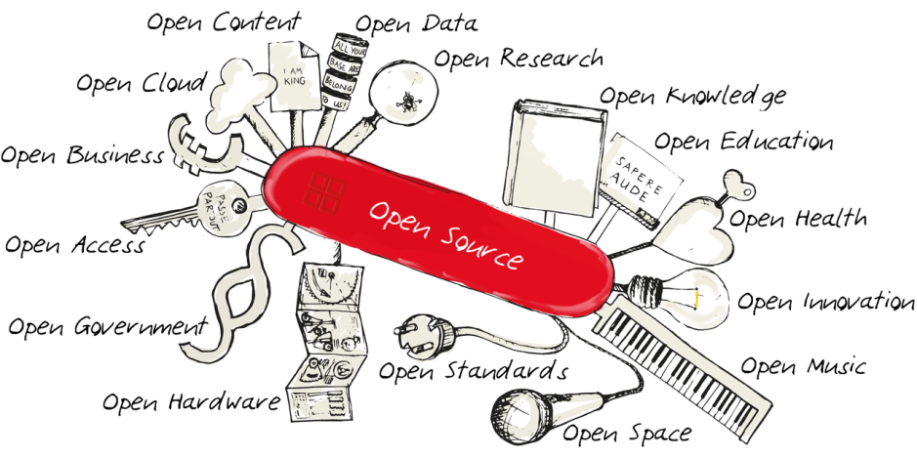
Современные «открытые организации» и русская артель М.В. Сухарев, ИЭ КарНЦ РАН 2.07.2020 г. Петрозаводск
Рисунок с сайта : http://openwork.agency/

Slide 2
Современные «открытые организации» и русская артель
Социализм – свободный труд свободно собравшихся людей
(Маяковский)
Бесплатный поиск Гугл, бесплатные Яндекс-карты, бесплатная Википедия… В следующие 30 лет со все большим распространением роботов и вытеснением из людей из производящей экономики обязательный денежный минимум и бесплатные товары…
Призрак коммунизма уже не «бродит», он на наших глазах материализуется в XXI веке

Slide 3
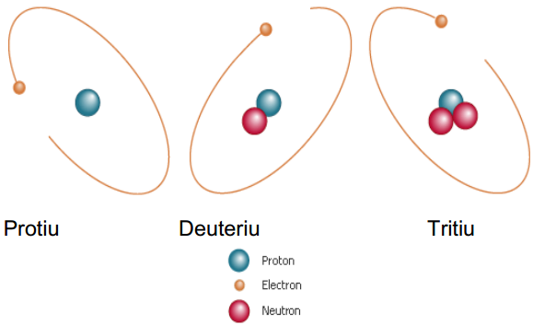
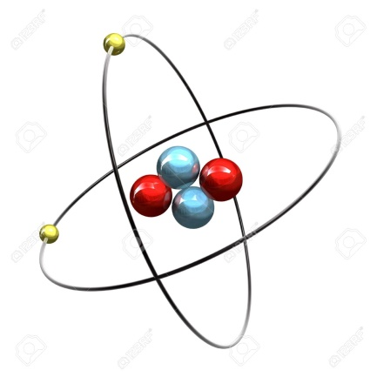
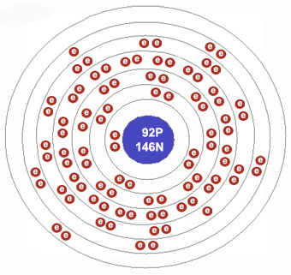
Тезис первый: сложность лидирующих систем во Вселенной постоянно растет
Protium
Deuterium
Tritium
Атом водорода
Атом гелия
Атом углерода
Атом урана

Slide 4
Сложность во Вселенной
Солнце
Земля
Звезды и планеты – это очень сложные системы в сравнении с атомами и космическими газовыми облаками. На планетах есть уже сложные молекулы, минералы, геологические формации.

Slide 5
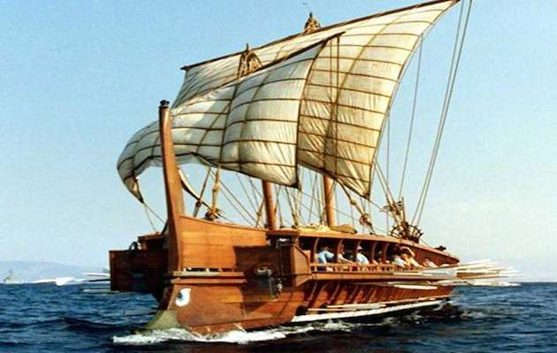
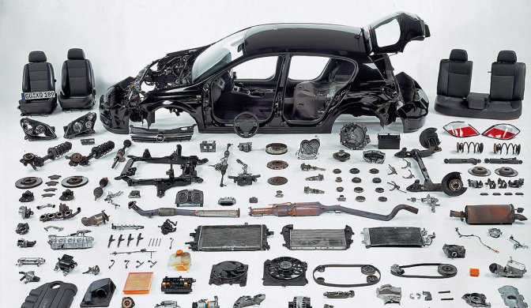
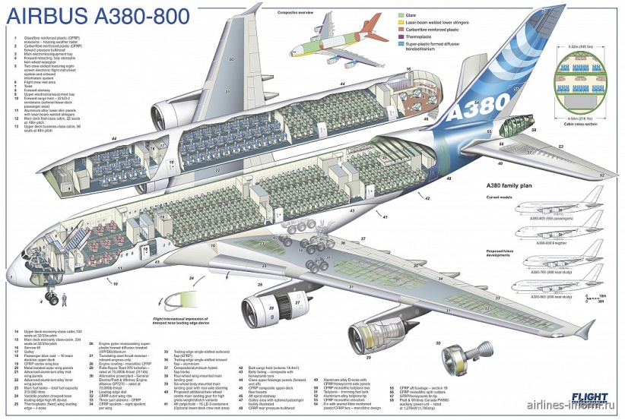
Сложность артефактов (артефакты – это вещи, созданные человеком)
Каменный топор: 2-4 элемента
Античный корабль: 3 тысячи элементов
Современный автомобиль: 30 тысяч элементов
Авиалайнер: 3 миллиона элементов

Slide 6
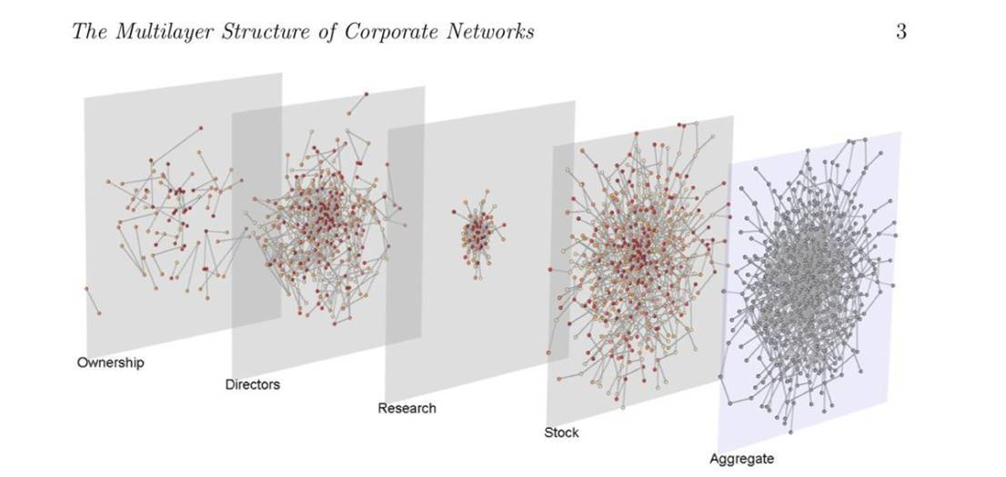
Сложность управления производством
Многослойная структура корпоративных сетей
Собственность
Директора
Исследователи
Сбыт
Сумма
Многослойная сеть немецких компаний котирующихся на бирже, показывающая сети: сеть собственников - акционеров, объединенную сеть советов директоров, сеть взаимодействий между исследователями, сеть фондовых корреляций акций и сумму всех слоев. Мы показываем мультиплексную компоновку: положение узлов одинаково во всех слоях, но изолированные узлы в слое не отображаются. Визуализация ясно показывает, что эти сети взаимодействий имеют разные структуры.
(J A van Lidth de Jeude et al 2019 New J. Phys. 21 025002)

Slide 7
Второй тезис: только открытые сетевые организации способны справиться со сложностью экономики будущего
Мощный толчок усложнению экономики дала II мировая война. Истребители, подводные лодки, радиолокация, первые ракеты. Атомные проекты.
Соревнование СССР и США заставляло продолжить гонку. Множество людей из университетских лабораторий пришли в экономику, и принесли дух свободных дискуссий и бесплатного обмена знаниями.
Появились компьютеры, и поначалу продавалось только «железо», а написанные для разных целей программы распространялись по знакомству или по обмену.
В то время зародился тип инновационных предприятий, которые чуть позже наполнили «Кремниевую долину».
В СССР подобные процессы шли в институтах Академии и наукоградах.

Slide 8
Открытый код: начало
1990-е и 2000-е годы ознаменовались появлением множества проектов с отрытым кодом, которые превратились в весьма серьезные и долговременные проекты, поддерживаемые большими «командами» добровольных разработчиков.
Это всем известная операционная система Linux (1991, около 4% всех ОС в мире), веб-сервер Apaсhe (1995, в настоящее время поддерживает около 40% всех сайтов в мире), СУБД MySQL (1995, около половины всех СУБД в мире), WEB-форум phpBB (2000) система конструирования сайтов WorldPress (2001 , более 50% сайтов в мире) и множество других.
Все они создавались большим количеством (до 10000) энтузиастов со всего мира, работавших через Интернет. Организация работы таких коллективов все еще плохо изучена.

Slide 9
Открытые сетевые проекты
Википедия была запущена 15 января 2001 года Джимми Уэльсом и Ларри Сангером. В англоязычной части Википедии имеется почти шесть миллионов статей;
Википедия содержит более 40 миллионов статей на 301 языке; в 2014 году она достигла 18 миллиардов просмотров страниц и 500 миллионов уникальных посетителей в месяц;
В английской части Википедии 34 749 297 зарегистрированных редакторов и 132 825 активных редакторов. Редактор считается активным, если за последние тридцать дней он совершил одно или несколько изменений:
Это огромное глобальное сообщество, которое умудряется создавать довольно целостный информационный и даже культурный продукт, бесплатно, не имея структуры подчинения и юридических обязательств;

Slide 10
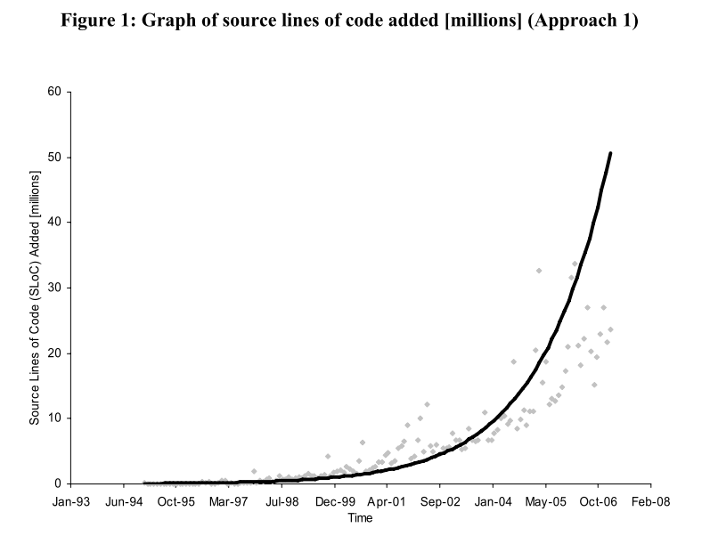
Программы с открытым кодом: движение
Deshpande, Amit & Riehle, Dirk. (2008). The Total Growth of Open Source. International Federation for Information Processing Digital Library; Open Source Development, Communities and Quality;. 275. _{10.1007/978-0-387-09684-1.16.}

Slide 11
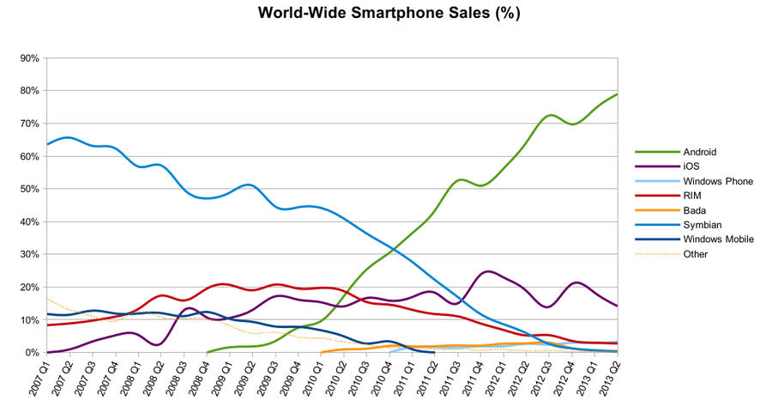
Программы с открытым кодом: движение
http://android.mobile-review.com/image/2013/12/011.jpg

Slide 12
Проекты Open Source: цена вопроса
За счёт использования свободного программного обеспечения и привлечения волонтёров каждая из систем Linux обладает значительными программными возможностями, трудно реализуемыми в прочих моделях разработки: например, в 2008 году расчёты показывали, что для того, чтобы «с нуля» разработать систему, аналогичную Fedora 9, потребовалось бы затратить $10,8 млрд., а совокупная себестоимость только ядра Linux оценивалась в сумму более $1,4 млрд, притом только за 2008 год она увеличилась на $315 млн., совокупный труд оценён в размере 73 тыс. человеко-лет (Wikipedia).

Slide 13
Проекты с открытым кодом: двигатель инноваций
«Действительно, Open Source-проекты часто являются площадкой для исследований и генерации передовых инноваций, которые затем включаются в продукты для конечных пользователей, разрабатываемые и коммерчески поддерживаемые конкретными вендорами» (Владимир Рубанов, управляющий директор, “Росплатформа”)

Slide 14
Бесплатное покупается…
В 2005 году Gogle покупает за $130 млн. компанию Android, Inc. На этой основе создается операционная система для смартфонов, которая должна быть способна конкурировать с iOS от Apple. При этом, хотя ОС принадлежит коммерческой фирме, исходный код остается открытым и свободным для использования.
В 2009 корпорация Oracle году купила проект СУБД MySQL за $7,4 млрд.
2018 год: знаковые покупки
Microsoft Corp. купила крупнейший сервис для хранения кода и совместной разработки IT-проектов GitHub за $7,5 млрд.
IBM купила Red Hat Software - разработчика ОС на базе Linux. Сумма сделки $34 млрд. Это самая крупная сделка в истории IBM.

Slide 15
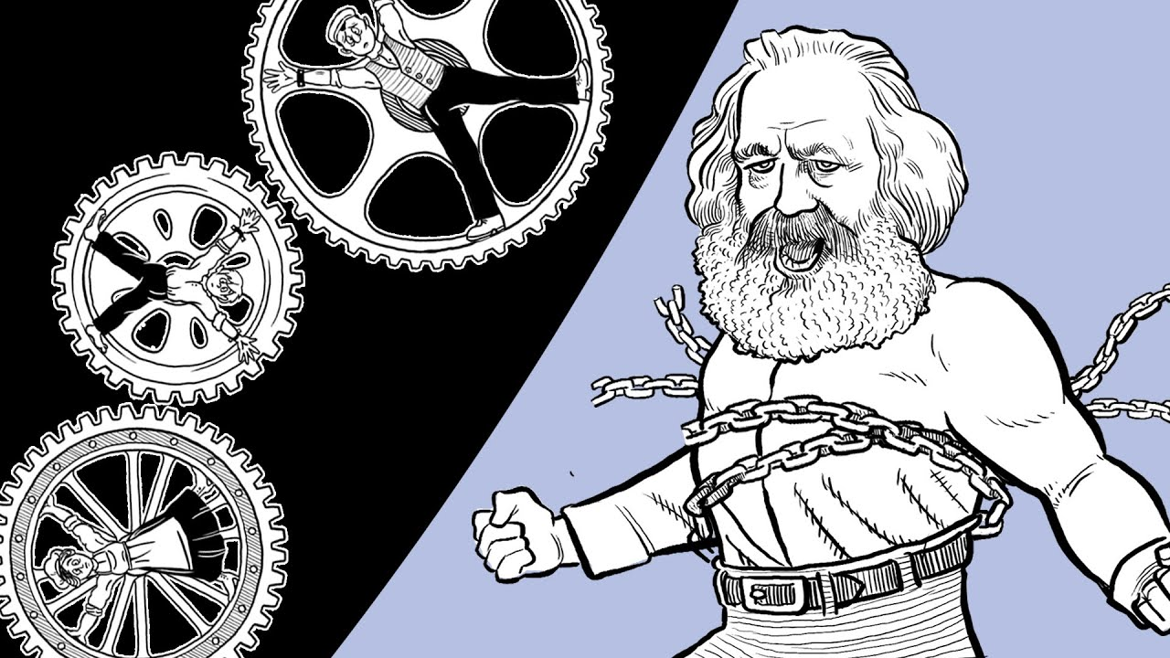
Отчуждение

Slide 16
Третий тезис: открытые сетевые организации (артели) являются естественной для человека формой творческого труда
...предмет, производимый трудом, его продукт, противостоит труду как некое чуждое существо, как сила, не зависящая от производителя. Продукт труда есть труд, закрепленный в некотором предмете, овеществленный в нем, это есть опредмечивание труда. Осуществление труда есть его опредмечивание. При тех порядках, которые предполагаются политической экономией, это осуществление труда, это его претворение в действительность выступает как выключение рабочего из действительности, опредмечивание выступает как утрата предмета и закабаление предметом, освоение предмета как отчуждение... Все эти следствия уже заключены в том определении, что рабочий относится к продукту своего труда как к чужому предмету.
Маркс К., Энгельс Ф. Соч. 2-е изд. Т. 42. С. 90

Slide 17
Отчуждение
Эволюционно - когнитивная концепция отчуждения:
эволюция общества на элементарном уровне происходит путем изобретения (создания мысленных моделей) новых артефактов, постепенно изменяющих способ производства, изобретения и конструирования, которые все больше идут путем коллективного творчества;
естественный путь коллективного творчества – добровольный, интерактивный, предложение, критика, исправления и дополнения и, наконец, участие в реализации;
когда разработчик решает задачу, которая ему не по душе, нет обсуждения, нет взаимодействия с другими разработчиками, реализация происходит без со-участия – происходит отчуждение от создания образа желательного будущего;
творческий труд становится менее производительным, падает его качество, главное: коллектив не достигает того, на что способен.

Slide 18
Разотчуждение
«разотчуждение» может быть определено как снятие конкретно-исторических форм отчуждения посредством особого вида творческой деятельности, созидающей не только некий готовый результат («вещь»), но и новое общественное отношение, несущее в себе развернутую логику его сотворения (становления). Другими словами, разотчуждение есть такой вид творческой деятельности, результат которой, «овеществляясь» в том или ином социальном, культурном или художественном феномене, в то же самое время сохраняет в себе логику своего становления, т.е. логику самой породившей его общественно-человеческой деятельности.
Булавка-Бузгалина Л.А. Разотчуждение: от философской абстракции к социокультурным практикам // Вопросы философии. 2018. № 6.

Slide 19
Открытость неизбежна
В своей книге «Открытая организация: разжигаем энтузиазм и производительность» в 2015 году президент Red Hat Джим Уайтхерст без лишнего шума предоставил нам одну из самых важных книг по управлению за последние 20 лет. Развивая философию бизнеса «с открытым исходным кодом», в которой Red Hat нашла свое предназначение, книга предполагает, что когда компания использует «открытую операционную систему», то есть, когда люди свободно общаются, договариваются, экспериментируют, терпят неудачу, учатся и внедряют инновации, то происходят хорошие вещи. Согласно Руководству по открытой организации, для открытых организаций существует пять главных принципа:
- прозрачность
- сопричастность
- адаптируемость
- сотрудничество
- сообщество

Slide 20
Открытая организация: принципы
Открытая организация
Открытая организация - это организация, открытая для всех, кто согласен соблюдать ее цели и принципы, с полной прозрачностью и четко определенными структурами принятия решений, формами собственности и механизмами обмена, которые разработаны, определены и уточнены всеми членами как часть непрерывного процесса преобразований;
Открытая организация определяется как система обмена идеями, знаниями, ресурсами и навыками поверх организационных, поколенческих и культурных границ внутри, а иногда и за ее пределами, плоской иерархической, гибкой, самостоятельной организационной системы с целью достижения заявленных результатов.

Slide 21
Открытая организация
«Открытая организация» - это современное название для функциональной организационной структуры, которую люди могут использовать для совместной работы при частичной или полной занятости. Открытые организации в значительной степени являются результатом проведенных исследований и выявления закономерностей и процессов в функционировании существующих организаций. Они развивается в соответствии с пониманием того, что теория и практика опираются друг на друга.
Открытая организация создается путем выполнения определенных процессов. Вот её основные особенности:
процессы являются функциональными: люди должны выполнять их непрерывно (никогда не бывает «фиксированных» состояний). Открытая организация, таким образом, является самоорганизующейся системой.
В силу того что они функциональны, процессы и их результаты могут быть измерены
процессы - это необходимый путь к пониманию организаций в свете тех научных знаний, которые мы имеем сегодня
http://open-organizations.org.uk/view/Main/IntroToOpenOrg

Slide 22
Концепция групповой динамики
Предложена Куртом Левиным для изучения группового принятия решений, групповой производительности, группового взаимодействия, групповой сплоченности и групповой коммуникации. Исходное предположение заключалось в том, что законы группового поведения могут устанавливаться независимо от целей или конкретных видов деятельности группы и независимо от структуры группы.
Групповая динамика содержит два понятия: группа и динамика.
Таким образом, групповая динамика изучает взаимодействие сил между членами группы в реальной социальной ситуации.

Slide 23
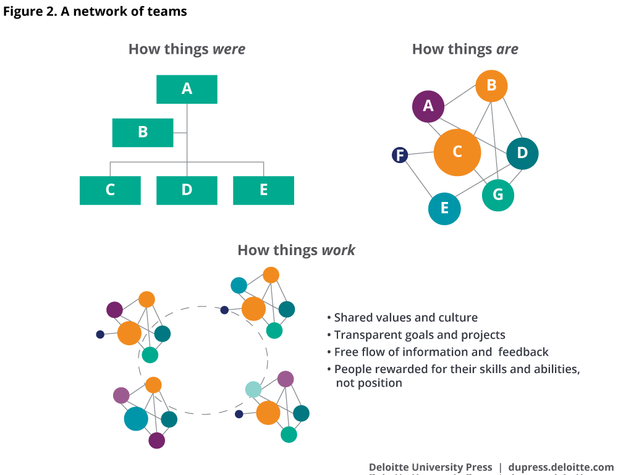
Сетевые команды

Slide 24
Гибкие (agile) организации
Новые организационные модели требуют также нового подхода к лидерству. Лидеры сетевых команд в гибких организациях требуют таких навыков, как умение договариваться, устойчивость и системное мышление. Иногда даже наиболее опытные руководители и руководители подразделений не могут быть теми людьми, которые отвечают за создание цифровых гибких сетевых команд. Эффективные лидеры в сетевой среде должны быть «сетевыми разведчиками» чтобы узнавать, что происходит в их компании и во всей их отрасли.

Slide 25
Holacracy
Холократия - это децентрализованная и гибкая система управления для организаций, ведомых целями. Холократия создает креативных и подвижных сотрудников, которые способны реагировать на любую ситуацию.
Принципы холакратии:
- Быстро изменяющаяся структура
Роли вместо должностей
Больше самостоятельности для людей и команд
Быстрые «мозговые штурмы»

Slide 26
Принципы холократии
Восприимчивость:
Каждый человек действует как «датчик» для организации и имеет возможности влиять на структуру организации для решения своих проблем
Малые пошаговые решения заменяют крупномасштабные реорганизации, благодаря чему ваша организация может быстро реагировать на меняющуюся среду и развивать способности к гибкому ведению дел
В холократии вы видите группы, которые вносят предложения по пересмотру дизайна своей группы и всей организации. Решения свойственные обычной иерархической организации принимаются только на уровне высшего руководства.

Slide 27
Организация в командах Apache Foundations
Меритократия. Ещё один принцип, который близок к дуократии. Дословно «меритократия» означает «власть достойных». В open source это означает, что если пользователь, как считает группа, сделал для сообщества достаточно много, то его повышают до коммитера. Вы можете спросить, насколько это справедливое решение, всегда ли оно абсолютно честное и взвешенное? Это исключительно субъективное решение всех PMC данного сообщества. Важны определенные вклады человека, обязательно активное участие в рассылке для разработчиков. Но «достаточность» определяется каждым проектом в отдельности.
Важный момент — это человеческие качества участника. В политике Apache прямо написано, что оценивается взаимодействие человека с остальными участниками, как он ведёт себя, если с его мнением не согласны. Чтобы участника повысили до коммитера или PMC, другие PMC должны проголосовать в private list, при этом не должно быть голосов «против».
https://habr.com/company/gridgain/blog/419391/

Slide 28
Что такое DAO?
Децентрализованная автономная организация (DAO) представляет собой организацию, представленную правилами (институтами), закодированными в виде компьютерной программы, прозрачную, контролируемую акционерами и не подверженную влиянию центрального правительства. Правила членства и правила финансовых транзакций DAO хранятся в блокчейне.
Точный правовой статус этого типа организации бизнеса пока неясен. Известным примером финансирования венчурного капитала, был The DAO, который в июне 2016 года запустил ICO на $150 млн., и был немедленно взломан и ограблен на сумму $50 млн. в криптовалюте. Этот взлом был отменен в следующие недели, и деньги восстановлены через хардфорк блока Ethereum. Это децентрализованное восстановление стало возможным благодаря поддержке большинства голосов сообщества Ethereum.
(Википедия)

Slide 29
Что такое ДАО (децентрализованная автономная организация)?
Вместо иерархической структуры, управляемой группой людей, взаимодействующих лично и контролирующих собственность через правовую систему, децентрализованная организация включает в себя команду людей, взаимодействующих друг с другом в соответствии с протоколом, описанным в коде и закрепленным в блокчейн.
Децентрализованная организация (DO) может использовать правовую систему для защиты своего физического имущества, но это вторично. Например, можно взять корпорацию и полностью перевести ее на блокчейн; контракт на основе блокчейна ведет учет владения акциями, а голосование на базе блокчейн позволит акционерам выбирать директоров.
DAO это организация, которая живет в Интернете и существует автономно, но также в значительной степени полагается на найм людей для выполнения определенных задач, которые сам автомат не может выполнить.
https://blockchainhub.net/dao-decentralized-autonomous-organization/

Slide 30
Что такое ДАО?
Умные контракты в среде доверия и DAO - самая сложная форма интеллектуального контракта – это решение вековой проблемы управления, которая в политической науке и экономике называется проблемой главного агента. Эта дилемма возникает, когда агент - физическое или юридическое лицо - может принимать решения от имени принципала (хозяина) или влиять на него. При этом моральный риск возникает, когда человек принимает слишком большие риски, потому что кто-то другой несет расходы на эти риски, обычно когда в игре есть информационная асимметрия. Если менеджер, подписывающий рискованные сделки, больше знает о своих намерениях, чем сторона, оплачивающая последствия этого риска, то он (агент) мотивирован действовать в своих собственных интересах, что противоречит его обязанностям. Блокчейн и смарт-контракты сокращают транзакционные издержки и количество уровней бюрократии и позволяют найти новые способы согласования интересов руководящих групп людей гораздо более демократичным способом, чем известные сегодня.
https://blockchainhub.net/dao-decentralized-autonomous-organization/

Slide 31
Что такое ДАО?
DAO как конвейеры краудфандинга
Так как смарт-контракты работают поверх публичных блокчейнов, таких как Ethereum, они могут быть запрограммированы на сбор и управление реальной экономической стоимостью в любых объемах, известных как ICO. Это децентрализованный автономный инвестиционный фонд без управляющих.
Каждому, желающему инвестировать гарантируется пропорциональная доля будущих доходов компании. Кроме того, эти акции могут быть проданы за любые другие активы, перечисленные в обмене криптовалютами, охватывая как фиатные, так и криптовалюты.
Несмотря на то, что первый эксперимент The DAO досрочно закончился впечатляющим «взломом», идея нового типа краудфандинга , основанная на выпуске блокчейн токена как доли собственности в будущем доходе, воспламенила умы предпринимателей во всем мире и с тех пор порождала рискованные ICO.
https://blockchainhub.net/dao-decentralized-autonomous-organization/

Slide 32
Четвертый тезис: суть открытых организаций в том, что это системы коллективного мышления
О коллективной природе командного мышления писал Эдвин Хатчинс в книге «Мышление в природе» . Изучая работу навигационной команды военного корабля, он пришел к выводу о том, что эта работа совершается системой из нескольких человек, у каждого из которых своя функция, плюс работа комплекса навигационных приборов и карт. Причем никто из них по отдельности не может выполнить всю работу.
Хатчинс делает из этого далеко идущие выводы, в частности, улавливает, что изначально присущее обществу разделение труда ведет к специализации мышления, разделении когнитивных функций.
Во введении к своей книге он пишет: «В зависимости от их организации группы должны обладать когнитивными свойствами, которые нельзя предсказать из знания свойств отдельных лиц в группе. Акцент на поиске и описании «структур знаний», которые находятся где-то «внутри» индивида, побуждает нас упускать из виду тот факт, что человеческое познание всегда находится в сложном социокультурном мире и не может не быть затронуто им. Эта попытка носит культурный характер, и в ней признается тот факт, что человеческое познание отличается от познания всех других животных прежде всего потому, что оно по своей сути является культурным явлением».
То есть, группа не только может выполнять когнитивные функции, недоступные отдельно взятому члену группы, но и функции, которые выполняет индивид в группе, обусловлены культурой, в рамках которой он сформировался.

Slide 33
Пятый тезис: артель является исторически проверенной в России формой, отталкиваясь от которой можно внедрять открытые организации
Объединения промышленников носили в разные периоды различные названия: ватага, складчина, дружина, артель. из всех указанных названий промысловых объединений для нас наибольший интерес представляет «артель», т. к. именно этот термин получил наибольшее распространение в историографии XIX–XX вв. о мурманских промыслах (в том числе и об их социальной организации).
Под «артелью» в отношении мурманских промыслов XIX – первой трети XX в. мы понимаем объединение лично свободных людей для промыслов, в которых итоговым продуктом (улов или деньги, вырученные за его продажу, за минусом издержек) распоряжались, исходя из типа и формы артели.
Как и в любом производственном объединении, в артели мурманских рыбных промыслов были свои профессиональные категории, т. е. каждый работник выполнял определенные трудовые обязанности. Эти обязанности не были строго регламентированными, представитель одной категории мог частично или
полностью выполнять обязанности представителя другой категории, т. е. они не были статичными производственными категориями.
Д.А. Панов. «Зуйки» Мурманских рыбных промыслов (1860–1930-е гг.)

Slide 34
Артель
Один из первых кооперативов в России был создан сосланными декабристами.
Кооператив носил название «Большая артель», и в него входили
не только декабристы, но и другие заключенные. Чуть позже в этих же краях
стала действовать и «Малая артель».
Интересно, что функционирование обоих кооперативов активно поддерживал С. Р. Лепарский – комендант Нерчинских рудников. Он, как говорят, в тайне вносил средства на работу артелей.
Ему же принадлежит и четко написанный устав кооператива.
Все основные принципы кооперативного движения здесь сформулированы с предельной четкостью: добровольность членства, выборность руководства, контроль с помощью тайного голосования, взаимопомощь во благо членов артели.
Выборные аккуратно вели утвержденный бухгалтерский учет движения денежных сумм по системе двойной записи; бухгалтерские книги были доступны каждому участнику для наведения справок.
Е. А. Свердликова Идеология равенства в социокультурном контексте развития российского общества // Известия высших учебных заведений. Поволжский регион . Общественные науки. Социология, № 1 (33), 2015.

Slide 35
Артель
Основными признаками кооперации являются:
общая хозяйственная цель;
неопределенное число членов;
свободное вступление и выход из союза;
равномерное пользование выгодами, доставляемыми общим предприятием;
участие членов в управлении
пользование правами самостоятельного юридического лица, составными элементами которого являются лица, а не капиталы
К началу 1917 г. в России функционировали более 16 000 кредитных кооперативов, 20 000 потребительских обществ, более 6000 сельскохозяйственных обществ и более 2000 сельскохозяйственных товариществ
Глебов И.П., Гераскина А. А. Эволюция кооперации в России: от истоков до 1917 г. (социально-экономический аспект)

Slide 36
Открытые организации и русская артель
Открытая организация | Артель
общая экономическая цель | общая экономическая цель
свободное вступление и выход | свободное вступление и выход
участие членов в управлении | участие членов в управлении
широкое использование IT для коммуникации и поддержки принятия решений | открытое общее обсуждение способов решения задач артели
управление организационной структурой и процессами на основе научных методов | управление организационной структурой и процессами на основе народной практики
выгоды распределяются пропорционально вкладу, учет которого автоматизирован | равное пользование выгодами, доставляемыми общим предприятием
Общие организационные признаки: оперативно изменяющаяся структура, роли вместо должностей, самостоятельность людей и команд, быстрые «мозговые штурмы», явный и простой набор правил,

Slide 37
Научная база интерактивных организаций
Технологии краудсорсинга пока строятся без достаточного научного фундамента, в значительной степени, «на ощупь». Но основные элементы такого фундамента уже существуют и могут быть использованы
Это когнитивная наука, когнитивная социология, эволюционная экономика и социология, теория коммуникативного действия, концепция «распределенного мышления», коллективного принятия решений, социально направленного развития, организационного обучения, социального компьютинга, экономика человеческого и социального капитала, институционализм и ряд других
Все эти направления имеют общее ядро: изучение мышления, культуры, познания, предвидения, планирования и принятия решений, как социального явления, связанного с разделением знаний и коммуникацей между людьми

Slide 38
МЕТОДОЛОГИИ КОГНИТИВНЫХ КОАЛИЦИЙ
В настоящее время быстро развивается целый ряд новых методов управления, планирования и принятия решений. Особенностью этих методов является использование коллективного опыта, способности коллективов управленцев (и шире – локальных сообществ) к самоорганизации и принятию сложных согласованных решений. В основе всех этих методов лежит использование распределенного (коллективного) мышления. К таким технологиям следует отнести:
управление знаниями (knowledge management)
системы поддержки принятия решений (decision support systems – DSS)
коммуникативное планирование (communicative planning)
планирование с участием (participation planning)
социальное партнерство
делиберативная демократия (deliberative democracy)
организационное обучение (organizational learning)
организационно - деятельностные игры (ОДИ)
распределенное мышление (distributed cognition)
компьютеризированная групповая работа (groupware)
синтегрити – подход к конструированию человеко-машинных систем С. Бира.

Slide 39
Артель Туманова
В бригаде каждый владеет тремя-четырьмя профессиями. Скреперист, бурильщик, рабочий очистного забоя, водитель самосвала – все без затруднений подменяют друг друга. Потому техника работает безостановочно. Наклонный ствол проходим до 15 метров в сутки, нарезку штреков двумя забоями – до 36 метров. Почти всегда нарезаем одновременно две-три шахты. Ни до нас, ни после таких темпов проходки Колыма не знала. Наш коллектив был признан лучшим в горном управлении края. Так было на протяжении почти трех лет.
В условиях административно-бюрократического сумасшествия, усиленного особой системой «Дальстроя», мы впервые попытались руководствоваться не инструкциями, а здравым смыслом, и при этом брать на себя ответственность. Я видел, как это выпрямляет людей, уставших от бестолковщины, от глупых распоряжений, бессмысленной регламентации. Мне казалось, надо помочь человеку проявить себя, стать личностью, сделать его свободным – хорошим он станет сам.

Slide 40
Артель Туманова
Выжимали из оборудования все, что могли. Случись это несколькими годами раньше, нас бы обвинили во «вредительстве». Для нас обычной была рационализация: мы переваривали ковши, изменяя их форму по-своему, устанавливали более мощные электромоторы, ставили роторные шестерни с другим количеством зубьев, что заставляло скреперный ковш буквально летать, – по этому поводу главный механик прииска Анатолий Августович Рейнгард, один из прекрасных инженеров, с немецкой скрупулезностью соблюдавший все инструкции, всегда кричал, что я не берегу оборудование.
– Ну чего ты орешь? – Они у тебя должны пять лет работать, а выйдут из строя через год!
– Ты мне угробишь все лебедки! Я улыбался в ответ:
- Согласен, через год они выдут из строя. Но за это время они у меня вытащат грунта больше, чем другие лебедки вытаскивают за пять лет. Вы понимаете, о чем я говорю, да?

Slide 41
Артель Туманова
Работы часто сдерживала медлительность шурфовочных и буровых разведок. Нас тревожили расхождения, иногда значительные, предварительных расчетов разведки с фактическими результатами добычи.
Опыт навел на мысль применить бульдозеры и разрезать россыпь траншеями с последующей промывкой крупнообъемных валовых проб на промприборах. Затраты оправдывал попутно намытый металл.
До тех пор при разведке полигона геологи бурили шурфы, производили взрывы, проходили пустую породу до коренных пластов и принимались лотком промывать пески, чтобы определить, насколько они богаты металлом. Чтобы промыть один кубометр песков, опытному промывальщику нужно было за день прополоскать от 170 до 200 лотков. На разведку и оконтуривание площади уходили месяцы и годы.
Бульдозер способен пройти траншею за два-три часа и в сутки сделать несколько траншей. Мы быстро устанавливаем промывочный прибор, подаем на него пески и имеем полную ясность о мощности песков, о содержании в них металла, и можем приступать к вскрыше всего полигона.
У геологов масса времени уходила на подготовку к первой промывке. А мы начинали с нее. Это многократно повышало эффективность всех работ.

Slide 43
Что такое «Блокчейн»?
Блокчейн (цепочка блоков) — это распределённая база данных, у которой устройства хранения данных не подключены к общему серверу. Эта база данных хранит постоянно растущий список записей, называемых блоками. Каждый блок содержит метку времени, хэш предыдущего блока и ссылку на предыдущий блок.
Применение шифрования гарантирует, что ни один блок в блокчейне невозможно изменить (можно изменить его только целиком, а для изменения блокчейна нужно взять под контроль 51% компьютеров сети. Это называется «атака 51%», что нереально для сотен тысяч компьютеров, расположенных в разных странах).
Благодаря этому реализуется ещё одна важная функция: установка отношений доверия и подтверждение подлинности личности, потому что никто не может изменять цепочку блоков без соответствующих ключей.
https://ru.vpnmentor.com/blog/
https://goldvoice.club/@crypt-on/chto-takoe-dao-v-blokchein

Slide 44
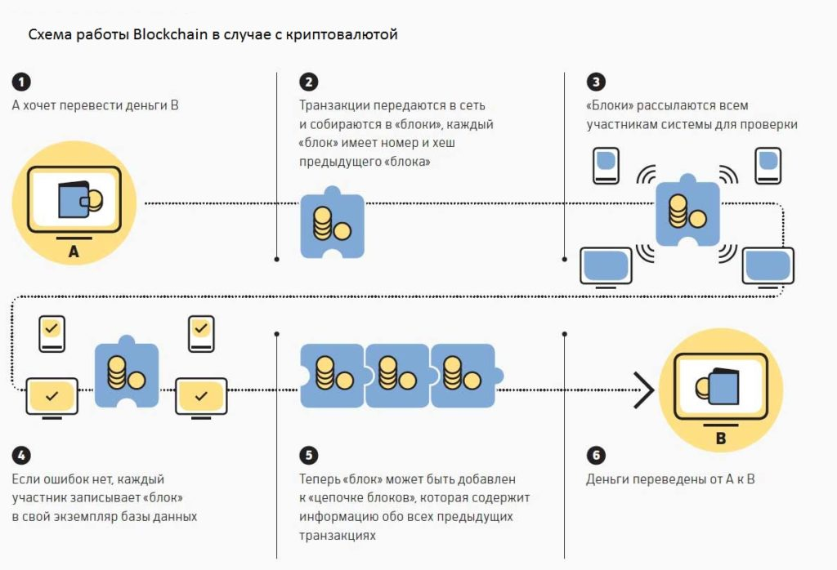
Что такое «Блокчейн»?
https://novoeblago.ru/raznoe/blokchejn-shema-raboty.html

Slide 45
Блокчейн и сетевые организации
ДАО – это часть экосистемы «эфириума», программной платформы с открытым исходным кодом, основанной на технологии блокчейн.
Аббревиатура ДАО расшифровывается как Децентрализованная Автономная Организация.
Исходя из названия, можно понять, что подобные организации отличаются от обычных отсутствием централизованного управления и автономностью.
В такой системе нет вертикали власти, нет таких институтов как совет директоров или владелец компании. Власть разделяется между всеми участниками платформы, по сути, происходит горизонтальное распределение влияния.
Такое распределение стало возможным благодаря развитию блокчейн-технологий, что позволяет фиксировать всех участников в едином открытом реестре, который является гарантом прозрачности происходящих процессов.
https://goldvoice.club/@crypt-on/chto-takoe-dao-v-blokchein/

Slide 46
Блокчейн и сетевые организации
Автономизация достигается за счёт создания определённого свода обязательных к исполнению всеми участниками правил, утверждённого плана развития платформы и автоматического исполнения повседневных операций на базе программного кода. Решения относительно будущего развития системы производятся на основании всеобщего консенсуса, однако решения принимаются не хаотично, а строго в соответствии с планом развития, в котором заложены основы и вектор развития организации.
«Вес» голоса пользователя обычно определяется на основании количества принадлежащих ему токенов платформы. Чем их больше, тем более весомым является его мнение. Однако возможны и другие варианты распределения влияния на развитие организации, так, на основании консенсуса, могут быть избраны наиболее авторитетные пользователи, которым будет позволено выносить на всеобщее обсуждение будущие этапы развития. Таким образом система сама минимизирует спам в сфере предлагаемых решений.
https://goldvoice.club/@crypt-on/chto-takoe-dao-v-blokchein/

Slide 47
Краудфандинг

Slide 48
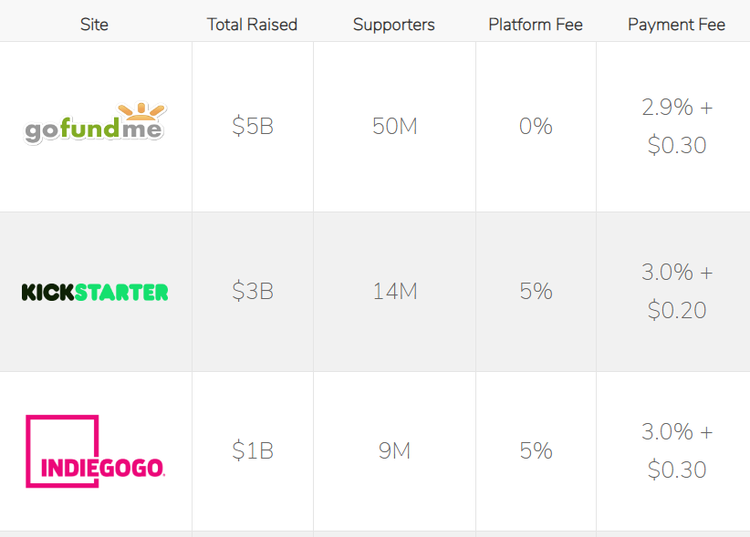
Примеры краудфандинга

